Slide 1
Цель, задачи и содержание учебного предмета «ОСНОВЫ ПРАВОСЛАВНОЙ КУЛЬТУРЫ» (ОПК), изучаемого в рамках комплексного курса «Основы религиозных культур и светской этики»(ОРКСЭ)
Заголовок слайда
Notes:
Добрый вечер! Я представлю вашему вниманию модуль «Основы православной культуры», а также познакомлю с целями, задачами и содержанием этого модуля.

Slide 2
Концепцию духовно-нравственного воспитания школьника на основе традиционной российской педагогической традиции можно выразить словами академика Дмитрия Сергеевича Лихачева:
«Есть свет и тьма, есть благородство и низость, есть чистота и грязь: до первых надо дорасти, а до вторых стоит ли опускаться? Выбирай достойное, а не легкое!"
Notes:
Осно́вы правосла́вной культу́ры (ОПК) — учебный предмет, включённый в школьную программу 4-го класса в рамках курса «Основы духовно-нравственной культуры народов России. Предмет представлен Министерством образования и науки как светский.

Slide 3
Какие основы
изучаются при освоении учебного предмета
«Основы православной культуры?»
1. Исторические основы православной культуры России.
Постигая исторические основы православной
культуры России, школьник знакомится со священными
страницами истории, воспитывается в любви к Родине
и в духе миролюбия.
2. Нравственные основы православной культуры.
Изучая нравственные основы православной
культуры, школьник узнает, как на Руси дети относились
к своим родителям, как наши предки стояли за правду,
как защищали родную землю и дружелюбно относились
к людям других верований и культур.
Notes:
Какие же основы лежат в освоении данного учебного предмета ?
Прежде всего это Исторические основы
школьник знакомится со
страницами истории, воспитывается в любви к Родине
И Нравственные основы
школьник узнает, как на Руси дети относились
к своим родителям, как наши предки
дружелюбно относились
к людям других верований и культур.

Slide 4
Цель изучения в школе
«Основ православной культуры» —
помочь:
школьнику вырасти добрым и честным,
трудолюбивым и ответственным, почтительным к родителям,
благодарным к учителям и воспитателям, любящим свою
Родину, стремящимся помогать тем, кто нуждается в помощи,
и благожелательно относящимся к людям других националь-
ностей, верований и убеждений;
семье воспитать добронравных сыновей
и дочерей, продолжателей своего рода;
школе воспитать свободных и ответственных
граждан России.
Notes:
цель предмета — ознакомить школьников с историей, культурой и основными ценностями православного христианства.

Slide 5
Задачи изучения в школе
«Основ православной культуры» —
– ознакомление с базовыми понятиями нравственности:
добро и зло, правда и ложь;
– воспитание благодарности, дружелюбия, честности,
осторожности, ответственности, трудолюбия, милосердия;
– формирование представлений о духовно-нравственных
ценностях семьи, общества, государства;
– становление доброго (нравственного) поведения путём
привития вкуса к добрым стремлениям, а главное – к добрым
поступкам и делам;
– воспитание патриотизма и высокой гражданственности.
Notes:
Среди задач курса надо выделить такие как
ознакомление с базовыми понятиями нравственности:
добро и зло, правда и ложь;
– воспитание честности,
ответственности, трудолюбия, милосердия; И другие, они перед вами на слайде

Slide 6
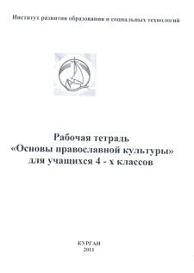
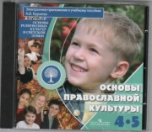
Учебно-методическое обеспечение
Notes:
Обучение проводится по предложенному Министерством образования и науки России единому для всех школ учебнику «Основы православной культуры» А. В. Кураева^{[5]}, также в комплект входит рабочая тетрадь для учащихся, и электронное приложение к учебнику.

Slide 7
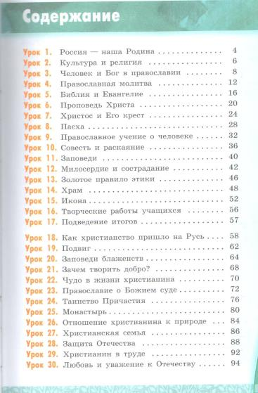
Содержание учебника
Notes:
Курс состоит из 3-х блоков. Блоки 1 и 3 — общие для всех модулей
Блок 1. Введение. Духовные ценности и нравственные идеалы в жизни человека и общества. (1 час)
Блок 3. Духовные традиции многонационального народа России.
И только второй блок изучает Основы православной культуры

Slide 8
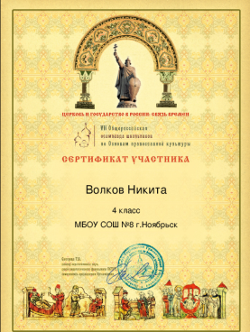
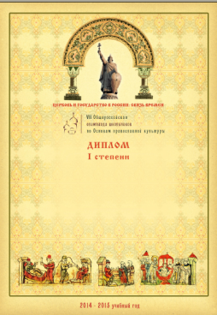
VII общероссийская олимпиада по Основам православной культуры: «Русь Святая, храни веру Православную!» (Православный Свято-Тихоновский Гуманитарный Университет)
Федько Полина
4 класс
МБОУ СОШ №8
Notes:
С 2008—2009 учебного года проводится Всероссийская олимпиада по «Основам православной культуры»
В этом уч году мой сборный 4 класс , который изучает Модуль ОПК впервые участвовали уже в 7- ой по счету общероссийской олимпиаде ««Русь Святая, храни веру Православную!»- из 28 участников мы получили 2 1 степени. 13 дипломов 2 степени, 1 диплом- 3 степени, и 10 уч-ся награждены сертификатами за участие
1

Slide 9
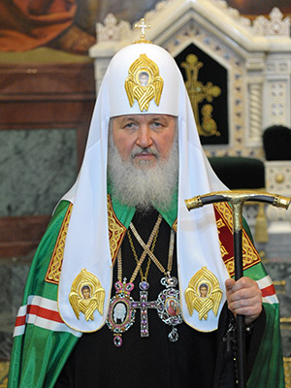
Патриарх Московский и всея Руси Кирилл. Из выступления на Поместном Соборе Русской Православной Церкви. 2009 г.
Да, у нас и у представителей нехристианских религий – разные представления о Боге и о Его отношении к человеку, разные традиции, отличающийся образ жизни. Но основные нравственные представления традиционных религий во многом близки, что позволяет им сообща противостоять вызовам морального нигилизма, агрессивного безбожия, межнациональной, политической и социальной вражды.
Notes:
В заключении своего выступления хочется отметить, что всё содержание учебного предмета по православной культуре имеет многочисленные межпредметные связи с содержанием основных школьных гуманитарных дисциплин: русского языка, литературы, истории (как всеобщей, так и особенно историей России). Изучение православной культуры явится серьёзным подспорьем в общем гуманитарном образовании, позволит лучше и легче учиться по гуманитарным дисциплинам. В средних и старших классах. Спасибо за внимание!

Slide 10
Преподавание в школе основ православной
культуры не является противопоставлением
преподаванию основ других религиозных культур,
предусмотренных комплексным курсом ОРКСЭ.
Православие не противопоставляется
другим религиозным верованиям.
Заголовок слайда

Slide 11
Выбор за Вами, уважаемые родители!

